Slide 1
Инвестиционный паспорт объекта
________________________________________________________________________________________________________________________________________
НАИМЕНОВАНИЕ ОБЪЕКТА: Часть жилого дома, встроенно-пристроенные нежилые помещения, здание магазина, помещения №№32, 46, 47, часть подвала, помещения №№1-9
АДРЕС: г. Бендеры, м-н Северный 1а

Slide 2
Характеристика инвестиционной площадки
Рекомендованное назначение | Производство, услуги, офис
Общая площадь инвестиционной площадки | 580,4 кв.м.
Общая площадь участка | 580,4 кв.м.
Электроснабжение | Нет
Газоснабжение | Нет
Водоснабжение и водоотведение | Нет
Транспортные коммуникации | Асфальтобетонная дорога вокруг участка
Форма собственности | Объект находится в муниципальной собственности
Форма взаимодействия с инвестором:
Аренда | Нет
Продажа | Да
Совместная деятельность | Нет

Slide 3
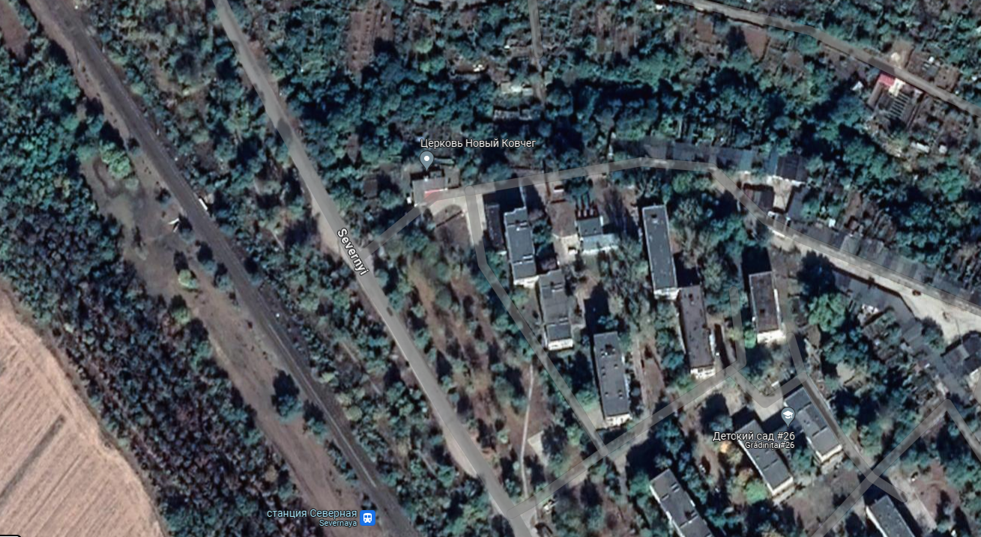
Местонахождение объекта

Slide 4
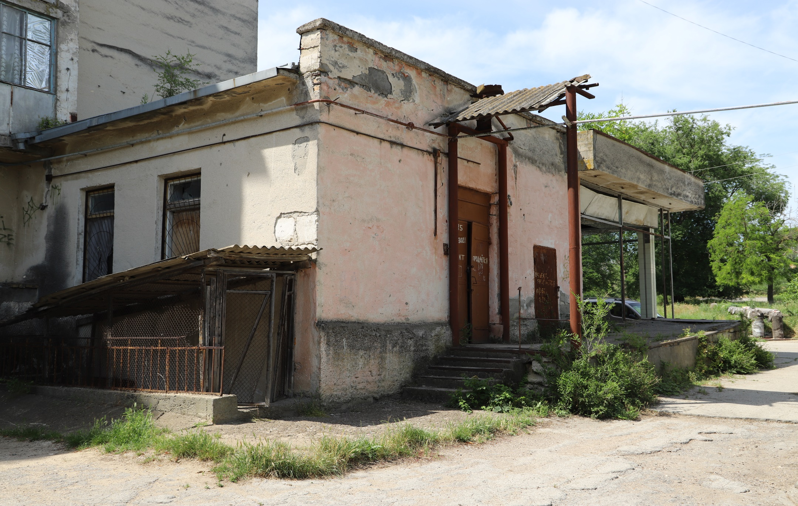
Фотогалерея

Slide 5
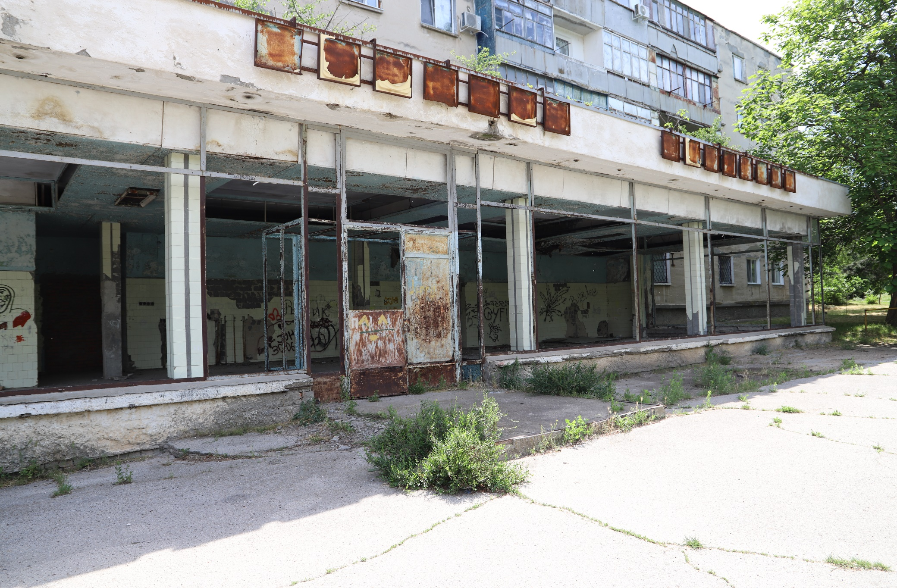
Фотогалерея

Slide 6
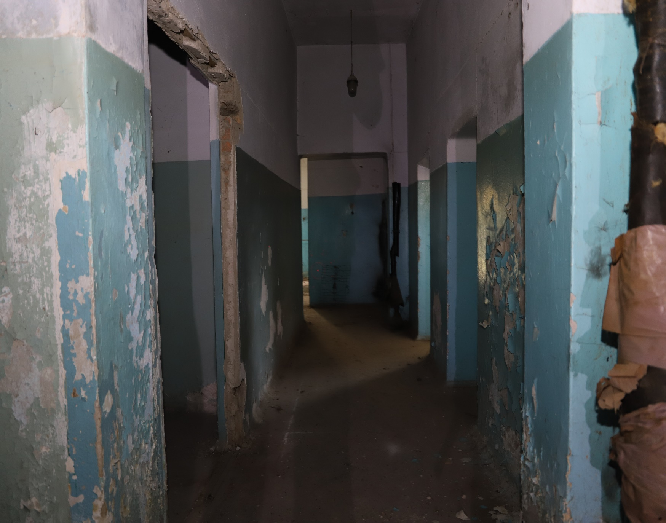
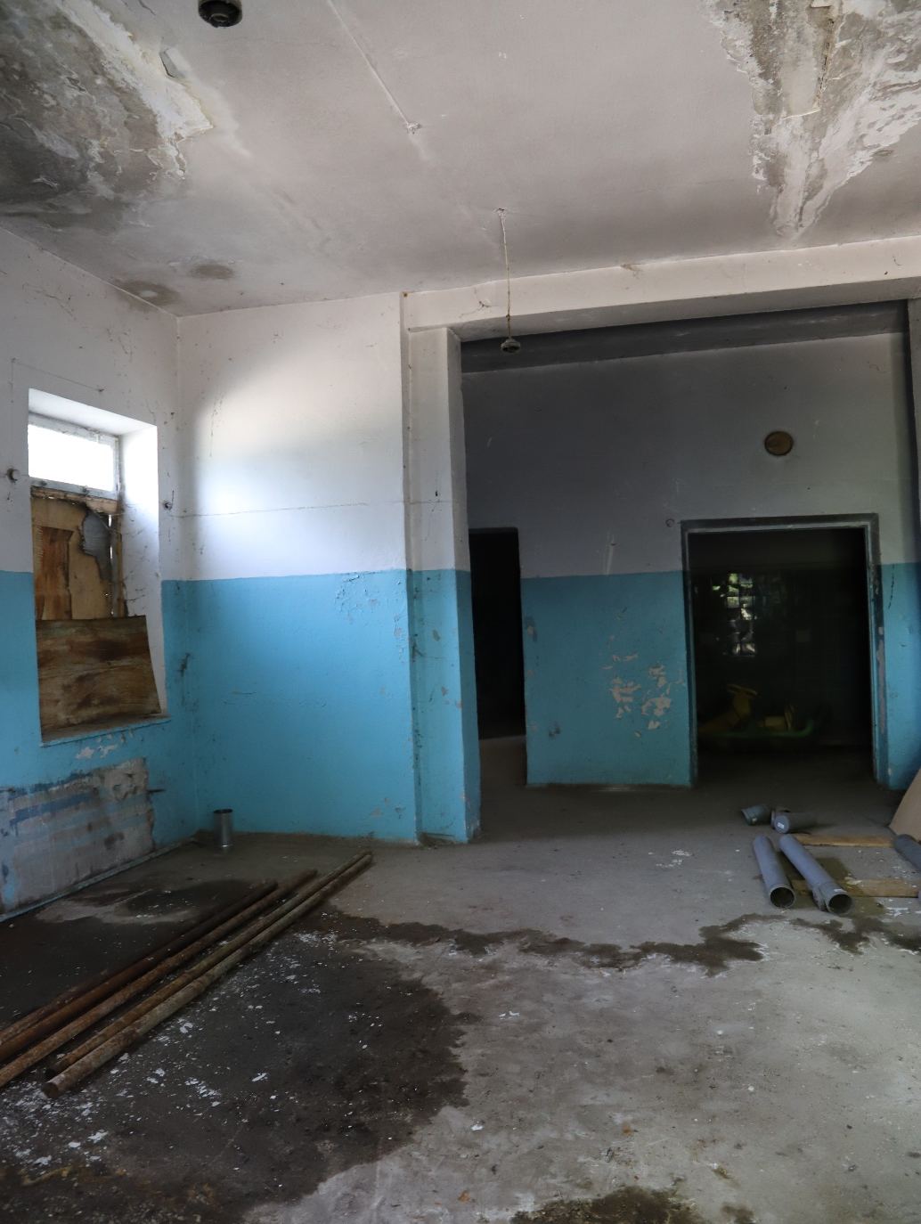
Фотогалерея

